Slide 1

“IMPACTO DE LAS MICROFINANZAS EN EL DESARROLLO DE LA COMUNA COCOTOG DE LA PARROQUIA ZÁMBIZA, CANTÓN QUITO, EN LOS ÚLTIMOS DIEZ AÑOS.
CASO: CAJA SOLIDARIA JESÚS DEL GRAN PODER”
ESCUELA POLITÉCNICA DEL EJÉRCITO
DEPARTAMENTO DE CIENCIAS ECONÓMICAS, ADMINISTRATIVAS Y DE COMERCIO
Tesis presentada como requisito previo a la obtención del grado de:
INGENIERA EN FINANZAS Y AUDITORÍA
SANDRA CHUQUIMARCA

Slide 2
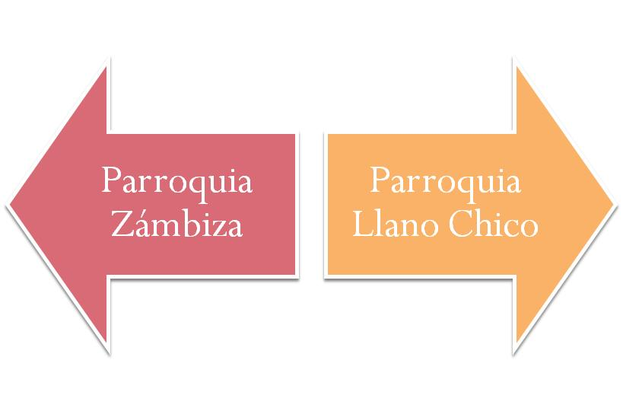
COMUNA SAN JOSÉ DE COCOTOG
15 de junio de 1948
29 de mayo de 1861
17 de junio de 1935
COMFORMACIÓN
Jesús del Gran Poder
Central
Santa Ana
San Miguel
Yurak al Paloma.
LÍMITES
N. Quebrada Tantaleo
S. Quebrada
Chaquishcahuaycu
E. Río Guayllabamba
O. Barrio Gualo
Temperatura 10° a 22°
Altura 2.400 a 2.600 metros
Habitantes 3.500

Slide 3
DETERMINACIÓN DEL PROBLEMA
Moradores de la comuna San José de Cocotog
Sin acceso a créditos que otorga el sistema financiero
Por limitadas garantías
Se han realizado estudios a nivel general de estas instituciones pero lamentablemente no existe un estudio que ayude a medir el impacto generado por estas en la comuna de Cocotog.

Slide 4
OBJETIVOS DEL PROYECTO
OBJETIVO GENERAL
Determinar el impacto de las microfinanzas en la comuna San José de Cocotog perteneciente a la parroquia Zámbiza, del cantón Quito, mediante la investigación de campo e información secundaria, que permita conocer el desarrollo económico, generado con la intervención de la Caja Solidaria Jesús del Gran Poder de la comuna de Cocotog.

Slide 5
OBJETIVOS DEL PROYECTO
OBJETIVOS ESPECÍFICOS
Investigar el papel de las microfinanzas en la comuna San José de Cocotog
Evaluar el impacto generado por los microcréditos otorgados por la caja solidaria Jesús del Gran Poder en el desarrollo económico de sus socias.
Proponer alternativas en el manejo de la Caja Solidaria Jesús del Gran Poder para beneficio de la comuna.
Determinar el desarrollo económico de los moradores de la comuna San José de Cocotog

Slide 6

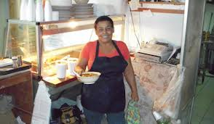
HIPÓTESIS
Las microfinanzas ayudan al desarrollo económico de la comuna San José de Cocotog, parroquia Zámbiza, cantón Quito, Provincia Pichincha.

Slide 7
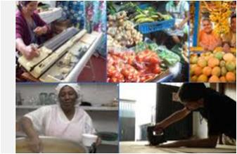
MICROFINANZAS
Nacen como un mecanismo financiero alternativo a los mercados financieros formales
Permite a hogares en nivel de pobreza o extrema pobreza, acceder a servicios financieros
Crisis financiera internacional reduce crecimiento de instituciones microfinancieras

Slide 8
ASPECTOS MUNDIALES
42 personas pedían prestados 856 taka ($27)
Yunus - microcrédito: pequeños préstamos dirigidos a personas humildes que no pueden acceder a un préstamo bancario tradicional
Pobreza rural de Bangladesh mercado no definido

Slide 9
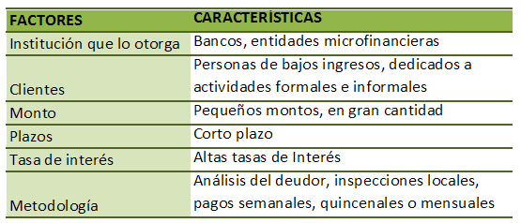
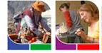
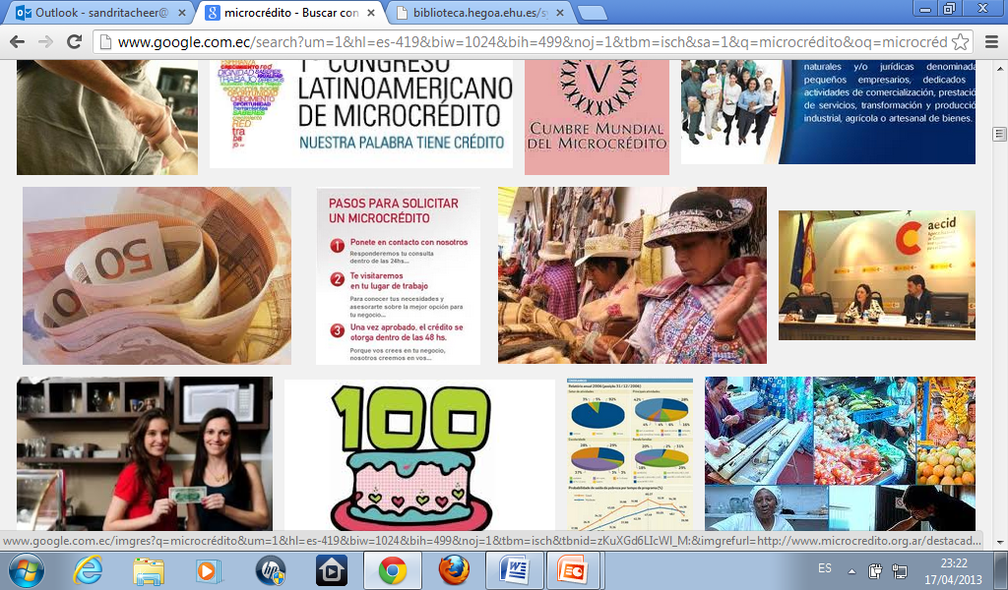
MICROCRÉDITO
Microcrédito Individual
Microcrédito grupal o solidario

Slide 10
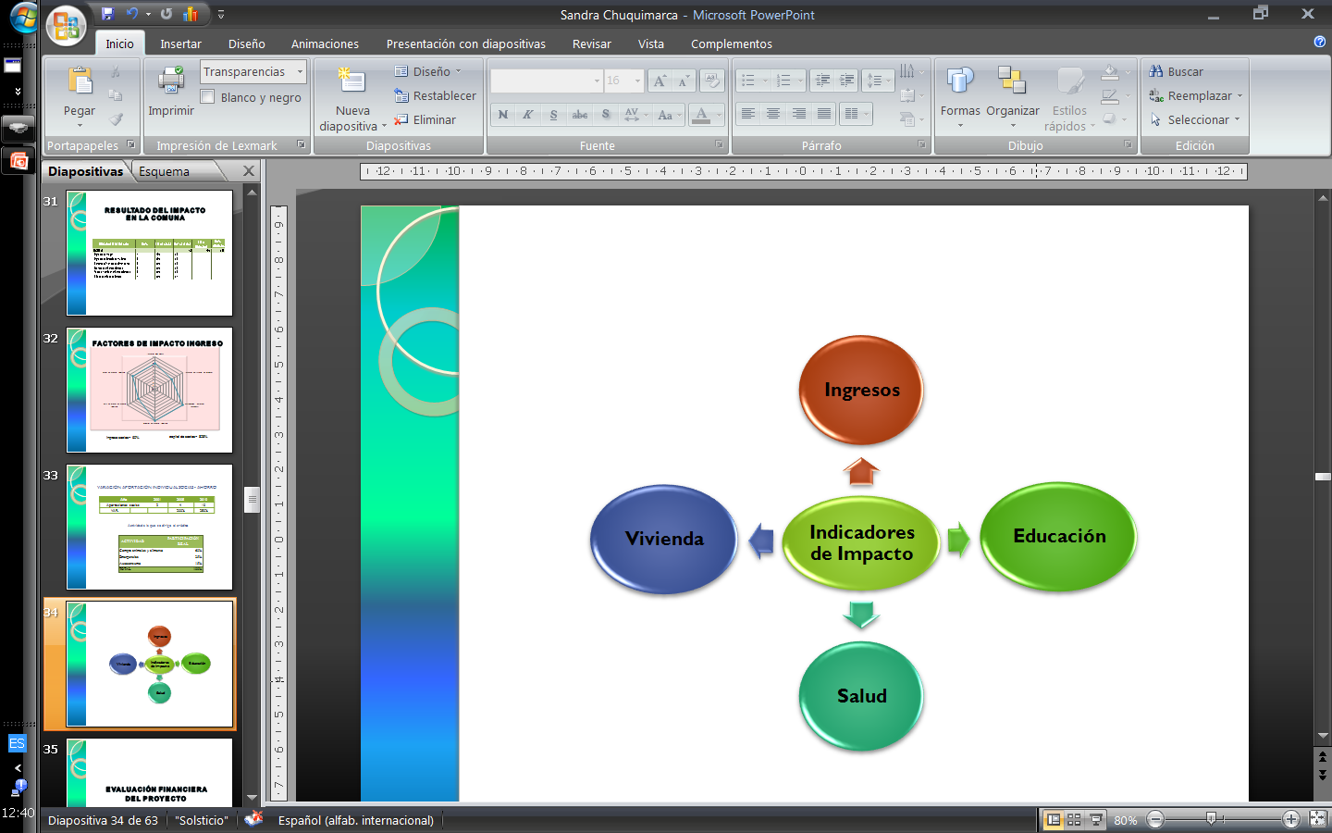
ANÁLISIS DEL IMPACTO EN LA COMUNA SAN JOSÉ DE COCOTOG
Escala de valoración
VALORACIÓN | VALORACIÓN
CUALITATIVA | CUANTITATIVA
Muy bien | 5
Bien | 4
Moderado | 3
Mal | 2
Muy mal | 1

Slide 11
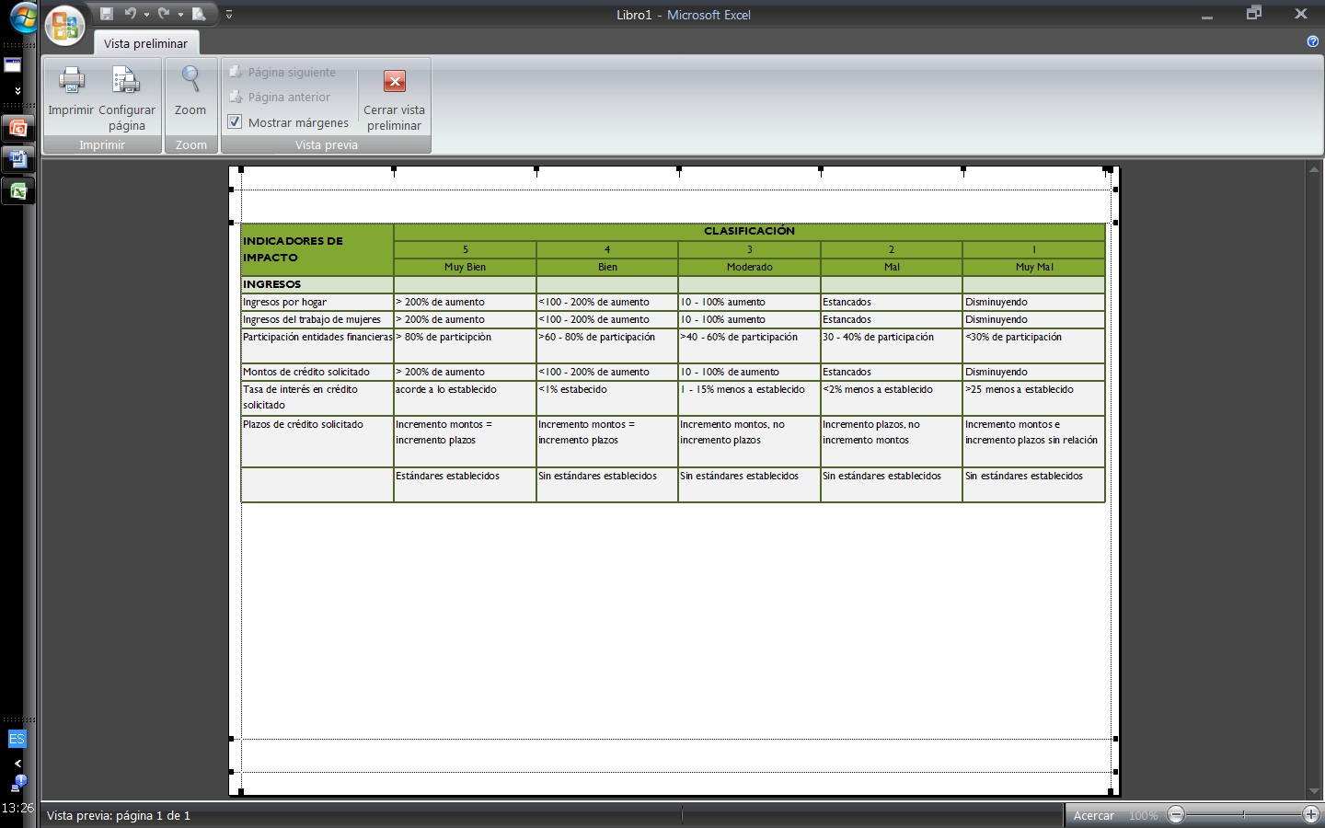
ESCALA DE PUNTUACIÓN

Slide 12
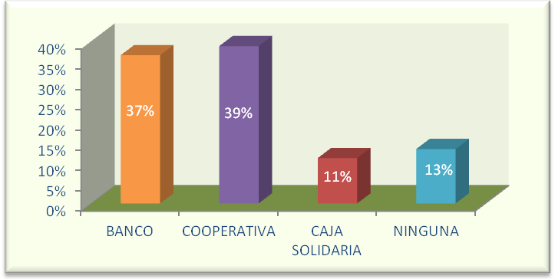
  ANÁLISIS DE RESULTADOS COMUNA SAN JOSÉ DE COCOTOG
Es socio de alguna entidad microfinanciera: (Caja Solidaria, Banco Comunal, Cooperativa)
Entidad financiera a la que se dirigen principalmente para realizar trámites financieros (ahorro, crédito, depósito)
Principal producto o servicio que utiliza de esta institución

Slide 13
EVOLUCIÓN DE MONTOS – PARTICIPACIÓN ANUAL
EVOLUCIÓN DE PLAZOS
PLAZOS AÑOS | 2000 | 2005 | 2010 | 2013
DE 3 A 6 MESES | 50% |  | 33%
DE 6 MESES A 1 AÑO | 25% |  |  | 67%
MÁS DE 1 AÑO | 25% | 100% | 67% | 33%
TOTAL | 100% | 100% | 100% | 100%
EVOLUCIÓN DE TASAS DE INTERÉS MENSUAL

Slide 14
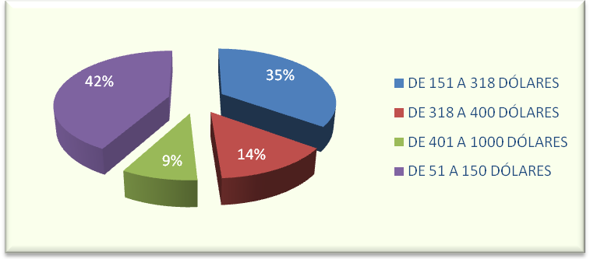
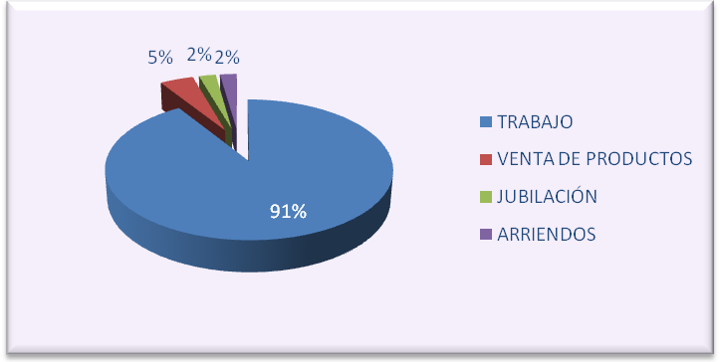
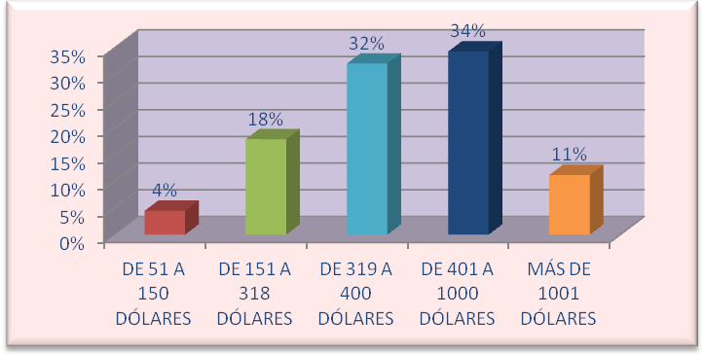
Rango de ingreso mensual en el año 2000
Conceptos por los que recibieron la mayor parte de ingresos este último mes
Rango de ingreso mensual actual

Slide 15
EDUCACIÓN
Hogares con miembros que saben leer y escribir
Nivel de instrucción formal más alto que poseen
Promedio de gastos destinados para los estudios

Slide 16
SALUD
Lugar al que acuden cuando un miembro de su familia se enferma
Valor destinado para gastos médicos

Slide 17
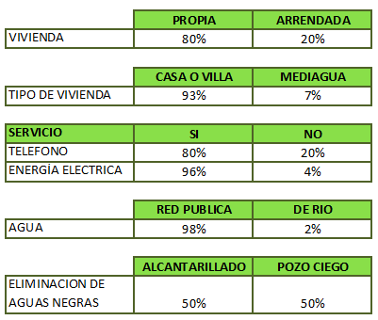
VIVIENDA

Slide 18
  RESULTADO DEL IMPACTO
  EN LA COMUNA

Slide 19
FACTORES DE IMPACTO INGRESO
Ingreso socias= 60%
capital de socias= 828%

Slide 20
VARIACIÓN APORTACIÓN INDIVIDUAL SOCIAS - AHORRO
Año | 2.001 | 2.005 | 2.010
Aportaciones socias | 2 | 4 | 10
VAR. |  | 200% | 250%
Actividad a la que se dirige el crédito
El impacto de las microfinanzas de la comuna se entiende mediante el ahorro generado por los socios permitiendo la continuidad del servicio brindado a demás de destacar un porcentaje representativo en el destino del crédito hacia actividades productivas.
ACTIVIDAD | PARTICIPACIÓN REAL
Compra animales y alimento | 60%
Emergencias | 25%
Autoconsumo | 15%
TOTAL | 100%

Slide 21
EVALUACIÓN FINANCIERA
DEL PROYECTO

Slide 22
INGRESOS SIN INTERVENCIÓN

Slide 23
COSTOS Y GASTOS SIN INTERVENCIÓN

Slide 24
FLUJO DE CAJA SIN INTERVENCIÓN

Slide 25
EVALUACIÓN PROPUESTA

Slide 26
  INVERSIONES

Slide 27
  INVERSIONES

Slide 28
  INGRESOS

Slide 29
  COSTOS Y GASTOS

Slide 30
  DEPRECIACIÓN

Slide 31
  FLUJO DE CAJA

Slide 32
  CRITERIOS DE EVALUACIÓN

Slide 33
  TMAR
Tasas para cálculo TMAR
TMAR = 8,26%+ 4% + (8,26% x 4,16%)
TMAR= 8,26%+ 4,16%+ 0,34%
TMAR= 12,76%
TMAR Global

Slide 34
  VALOR ACTUAL NETO

Slide 35
  RELACIÓN BENEFICIO COSTO

Slide 36
  TASA INTERNA DE RETORNO

Slide 37
  PERIODO DE RECUPERACIÓN

Slide 38
EVALUACIÓN PROYECTO Y PROPUESTA
Estructura financiamiento

Slide 39
INGRESOS

Slide 40
COSTOS Y GASTOS
FLUJO DE CAJA

Slide 41
UTILIDAD NETA
RENTABILIDAD

Slide 42
CRITERIOS DE EVALUACIÓN

Slide 43
CONCLUSIONES
Y
RECOMENDACIONES

Slide 44
  CONCLUSIONES
Microfinanzas cumplen un papel importante
Estabilidad de Ingresos
Ahorro
Principal actividad crianza de animales
El impacto de la Comuna San José de Cocotog no se atribuye únicamente a las microfinanzas, el gobierno y factores externos, han influido para los efectos alcanzados. Por su parte las microfinanzas han permitido mantener estabilidad económica en los hogares; por lo que se registran réplicas de proyectos microfinancieros aplicados al sector.

Slide 45
  RECOMENDACIONES
Incentivar y dar a conocer los servicios financieros solidarios
Legalizar Cajas Solidarias
Incrementar participantes
Buscar fuentes de financiamiento y capacitación
Aplicar en un futuro para la medición del Impacto generado por entidades microfinancieras, el Modelo indicado por el CEPAL, para el cual es necesario determinar el escenario del grupo beneficiario y de control, desde su inicio con el fin de ver su evolución y los impactos generados en los objetivos del proyecto.

Slide 46
Gracias por su atención

